Slide 1
Vizsgakiírás a Neptunban

Slide 2
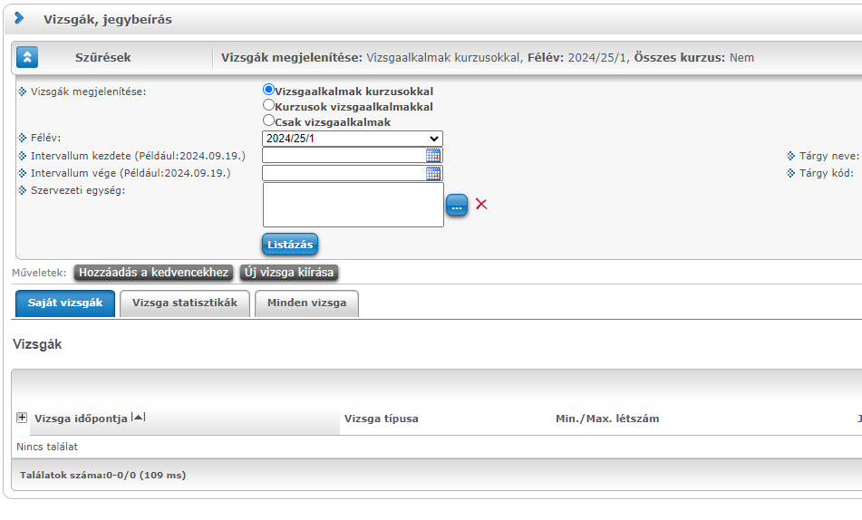
Vizsgák/jegybeírás felület
Neptun Oktatói webfelület bejelentkezés
„Vizsgák, jegybeírás” menüpont / „Vizsgák, jegybeírás” almenüpont
A „Szűrések” blokk alatt, a „Műveletek:” sorban az „Új vizsga kiírása” gombra kattintunk

Slide 3
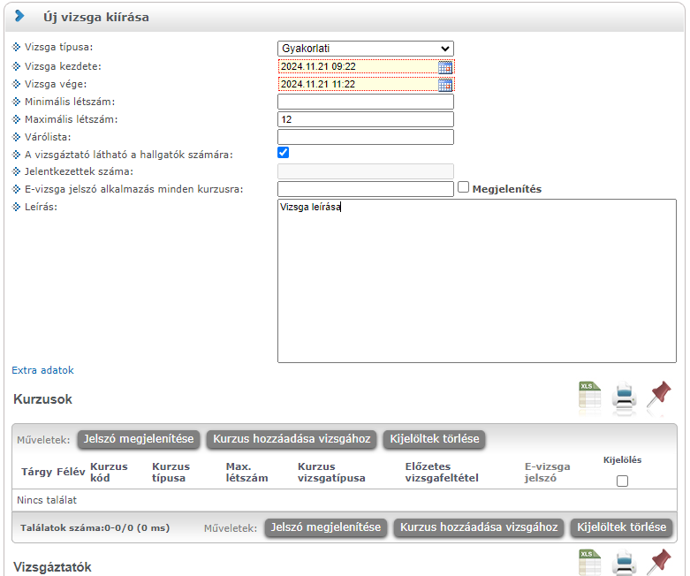
Új vizsga kiírása
Az „Új vizsga kiírása” felületen kitöltjük a „Vizsga típusa:”, „Vizsga kezdete:”, „Vizsga vége:” ill. az egyéb szükséges és kívánt paramétereket.

Slide 4
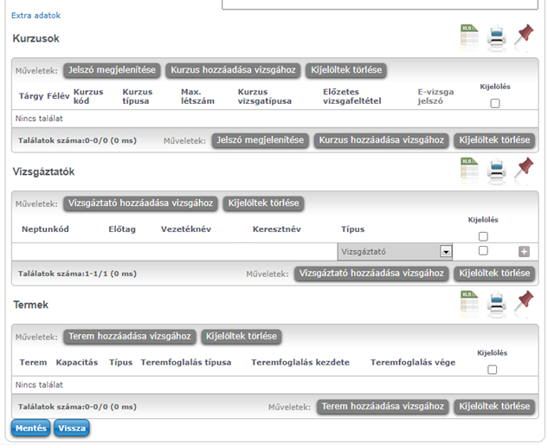
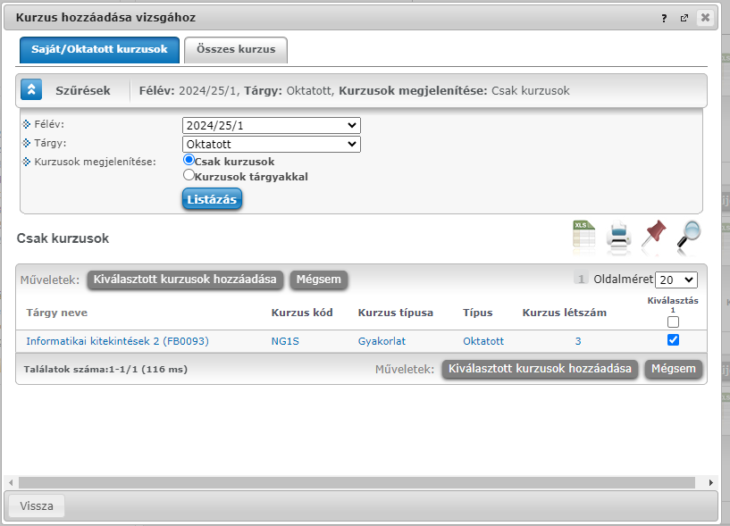
Új vizsga kiírása (folyt.)
A „Kurzus hozzáadása a vizsgához” gombra kattintva, az előugró ablakban kiválasztjuk a kívánt tárgyat a „Kiválasztás” négyzetbe való kattintással, majd a „Kiválasztott kurzus hozzáadása” gombra való kattintással.

Slide 5
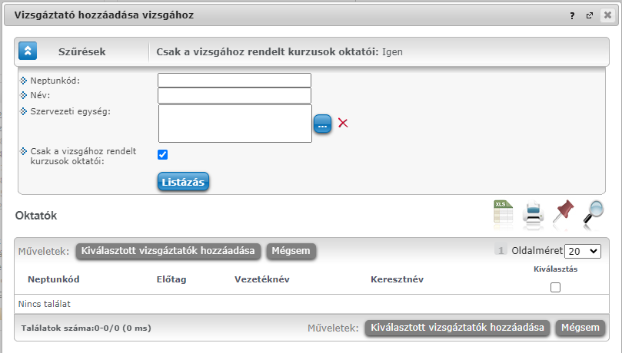
Új vizsga kiírása (folyt.)
A „Vizsgáztató hozzáadása a vizsgához” gombra kattintva, az előugró ablakban további vizsgáztató adhatunk a vizsgához a „Kiválasztás” négyzetbe való kattintással, majd a „Kiválasztott vizsgáztatók hozzáadása” gombra való kattintással.

Slide 6
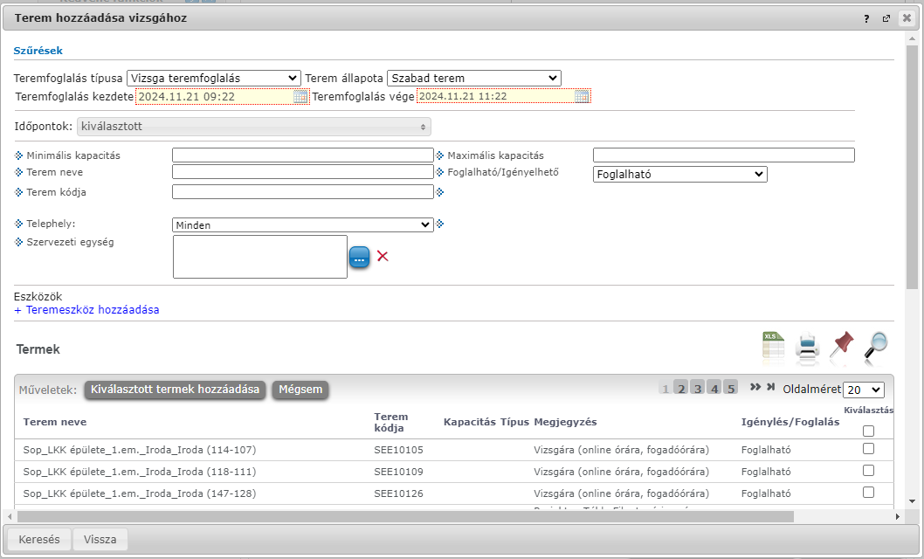
Új vizsga kiírása (folyt.)
A „Terem hozzáadása a vizsgához” gombra kattintva, az előugró ablakban a szűrési feltételek beadása után a „Keresés” gombra kattintva listázhatjuk a termeket és a „Kiválasztás” négyzetbe való kattintással, majd a „Kiválasztott termek hozzáadása” gombra való kattintással hozzá adhatjuk a termet.

Slide 7
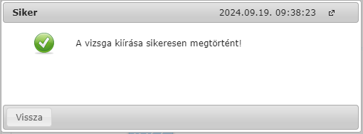
Új vizsga kiírása (folyt.)
Miután minden szükséges paramétert kitöltöttünk a bal alsó sarokba található kék „Mentés gombra kattintva a vizsga kiírásra kerül, melyről egy sikeres üzenet is tájékoztat.
A „Siker” ablak „Vissza gombjára kattintva azonnal láthatóvá válik a kiírt vizsga

Slide 8
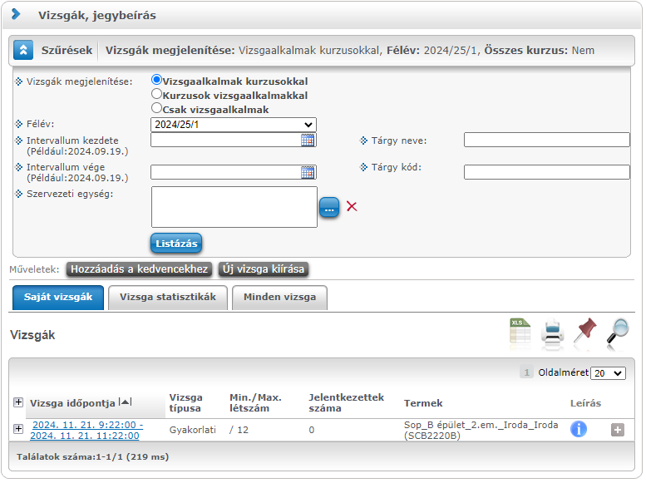
Sikeres vizsgakiírás
A „Siker” ablak „Vissza” gombjára kattintva azonnal láthatóvá válik a kiírt vizsga a „Vizsgák, jegybeírás” menüpont / „Vizsgák, jegybeírás” almenüpont alatt a „Vizsgák” blokkban.

Slide 9
Lehetséges problémák a vizsgakiírás során
Amennyiben a rendszer nem engedi a vizsga kiírását, az alábbi pontokat célszerű ellenőrizni/ellenőriztetni:
KURZUSKIÍRÓ FELADATA:
Megfelelő paraméterek beállítása a kurzuskiírás során, úgymint:
Vizsgatípus megadása (elméleti kurzus esetén elméleti vizsgatípus, gyakorlati kurzus esetén gyakorlati vizsgatípus, elméleti és gyakorlati kurzus esetén – általában – elméleti vizsgatípus, stb.) Amennyiben a kurzuskiíró nem ad meg vizsgatípust az adott kurzushoz, akkor nem lehet vizsgát kiírni az adott kurzusra még a meghirdetett vizsgaidőszakban sem!
Megfelelő félév megadása a kurzuskiírás során.
VIZSGAKIÍRÓ FELADATA:
Vizsgaidőpont megadásakor ellenőrizni, hogy a dátum megfelel-e a kiírt/meghirdetett vizsgaidőszaknak.

